Slide 1
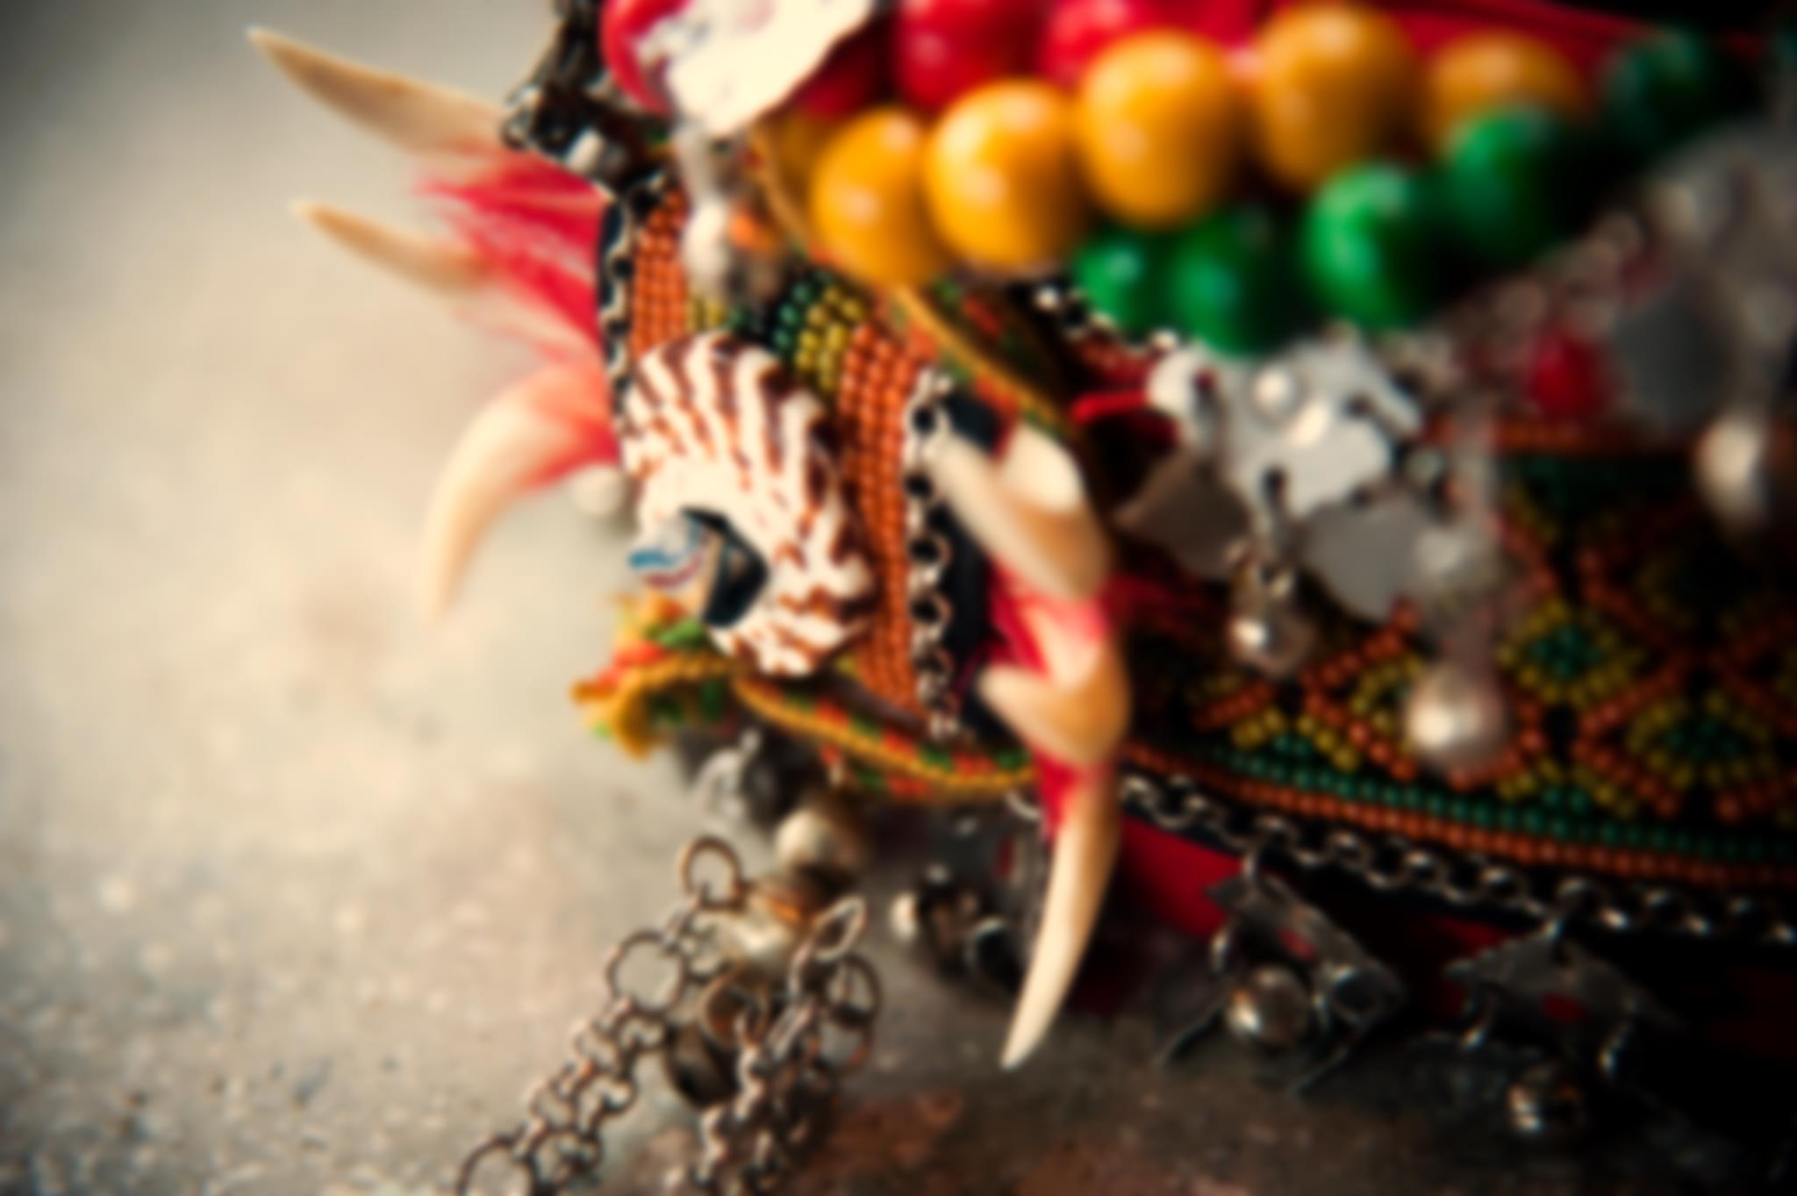
魯凱族傳統服飾
屏北高中2年9班
第6組
梁偉杰、巴 琁

Slide 2
壹●前言……………………………………………………………P.3
一、研究動機
二、研究目的
三、研究方法
貳●正文……………………………………………………………P.3、4
一、魯凱族階級制度
二、魯凱族傳統服飾分類
(一)女生
(二)男生
(三)配件
(四)頭飾
(五) 服飾意義
(六)魯凱族與排灣族服飾的差別
參●結論……………………………………………………………P.5
肆●引註資料………………………………………………………P.5

